Slide 1
Análisis Sintáctico, Gramáticas Independientes del Contexto y Autómatas Pushdown
Sintaxis y Semántica de los Lenguajes

Slide 2
Autómatas Pushdown
Autómata Pushdown (PDA)
Un PDA básicamente es un autómata finito al cuál se le agrega una Pila (Push-down significa “empujar hacia abajo”, es decir, “apilar”)
Definición: un PDA es un modelo matemático definido por una 7-upla (Q, Σ, Γ, δ, q₀, Z₀, F) donde
Q: Conjunto Finito de Estados
Σ: Alfabeto de Entrada
Γ: Alfabeto de la Pila
q₀ en Q: Estado inicial
Z₀ en Γ: Símbolo inicial de la Pila
F ⊆ Q: Conjunto de estados finales o de aceptación
δ: Función de Transición o “Próximo Movimiento”
d:Q x (Σ∪{ε}) x Γ → 2 ^{Q x Γ*}
Los PDA reconocen la Clase de los Lenguajes Independientes (o Libres) del Contexto (Context Free Languages: CFL); en este sentido son equivalentes a las CFG.

Slide 3
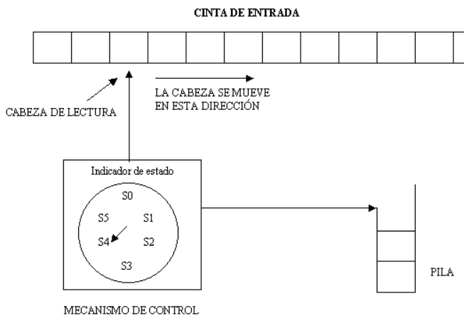
Autómatas Pushdown
  Ejemplo de PDA:

Slide 4
Autómatas Pushdown
Lenguaje Reconocido por un PDA
Para definir formalmente el lenguaje que reconoce un PDA, definimos primero:
  Descripción Instantánea (ID): representa el PDA en un instante dado del proceso de reconocimiento. Se define a través de una terna (q, w, γ), donde:
    q (en Q) es el estado actual del PDA,
    w (en Σ*) la cadena que resta analizar y
    γ (en Γ*) el contenido de la pila en dicho instante (por convención, el tope es el primer símbolo a la izquierda).
  Movimiento directo o en un paso ( |= ): representa el paso de una ID a la siguiente, mediante la aplicación de la Función de Transición. Se denota mediante el símbolo |= y se define como la expresión:
(q, aw, Zα) |= (p, w, γα) donde δ(q, a, Z) contiene el par (p, γ)
(aclaración: a en (Σ∪{ε}))
  Movimiento en 0 o más pasos( |=* ): representa una secuencia de 0 o más movimientos

Slide 5
Autómatas Pushdown
Lenguaje Reconocido por un PDA
Dado un PDA P= (Q, Σ, Γ, δ, q₀, Z₀, F), el lenguaje reconocido por P se denota L_{P}, y es:
  a. Si P reconoce por Por Pila Vacía:
  L_{P}={ w | (w en Σ*) ∧ ( (q₀, w, Z₀) |=* (p, ε, ε) ) }
  b. Si P reconoce por Estados Finales:
  L_{P}={ w | (w en Σ*) ∧ ((q₀, w, Z₀) |=* (p, ε, γ)) ∧ (p en F }

Slide 6
Autómatas Pushdown
Transformación de una CFG en un PDA equivalente
Entrada: una CFG en GNF
Salida: un PDA equivalente
Procedimiento: dada una CFG G=(V, T, P, S) en Forma Normal de Greibach, se construye un PDA N=({q}, T, V, δ, q, S, {}) con reconocimiento por pila vacía (sin cambio de estados) y cuya función de transición se construye de la siguiente manera:
Para todo (a en (T ∪ {ε})), (γ en V*), (Z en V),
δ(q, a, Z) contiene (q, γ) si, y solo si (Z→aγ en P)
Los PDA reconocen la misma clase de lenguajes que las CFG y la transformación de CFG a PDA siempre se puede realizar.

Slide 7
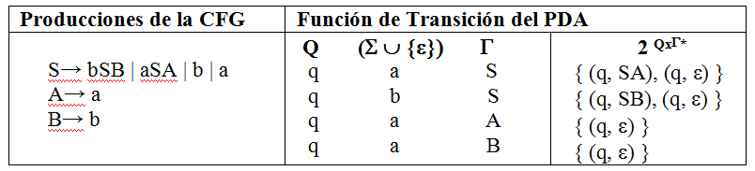

Autómatas Pushdown
Transformación de una CFG en un PDA equivalente
Ejemplo:
Derivación por izquierda en la CFG y secuencia de movimientos en el PDA para: babab

Slide 8
Autómatas Pushdown
Autómata Push Down Determinístico
Un PDA se comporta como Determinístico si cumple las siguientes condiciones:
  Para todo (q en Q), (Z en Γ), (a en Σ), si δ(q, ε, Z) es no vacío, δ(q, a, Z) es vacío
  Para ningún (q en Q), (Z en Γ), (a en (Σ ∪ {ε})), δ(q, a, Z) contiene más de un elemento
  La primer regla previene que no haya mas de una posibilidad entre un movimiento que consume un símbolo de entrada, y otro que no, es decir, que contiene ε. La segunda regla no permite que la función de transición devuelva un conjunto que contenga mas de un elemento, es decir, mas una posibilidad.
  El PDA determinístico reconoce una clase de lenguajes que está incluida estrictamente en la de los Lenguajes Independientes del Contexto, (es decir, que es menor) por lo cual esta versión posee menor potencia que la no determinística.

Slide 9
Autómatas Pushdown
Fin tercera parte CFG, AS, PDA

